Slide 1


Slide 2

№1
№2
№3
№4
№5
№6
№7
№8
№9
№10

Slide 3
Разложите на множители двучлен
х² – а²
у² – b²
№1
(х – a)²
(у – b)(y + b)
(х + a)(a – х)
yy – bb
(х – a)(х + a)
(b – y)(y + b)
хх – aa
(у – b)²

Slide 4
Разложите на множители выражение
16 – x²y²
а²b² – 9
№2
(4 – xy)(4 + xy)
аabb – 9
(4 – xy)²
(ab – 3)²
16 – xyxy
(3 + ab)(ab – 3)
(4 + xy)(xy – 4)
(3 – ab)(3 + ab)

Slide 5
Представьте выражение в виде многочлена стандартного вида
(а + т)(т – а)
(х – у)(у + х)
№3
(а + т)²
х² + у²
(т – а)²
х² – у²
а² – т²
(х + у)²
т² – а²
(х – у)²

Slide 6
Представьте выражение в виде многочлена стандартного вида
(– х² + 11)(х² + 11)
(– х² – 12)(х² – 12)
№4
121 + х⁴
– (х² – 12)²
(х² + 11)²
х⁴ – 144
121 – х⁴
– х⁴ + 24х² – 144
– х⁴ – 22х² – 121
144 – х⁴

Slide 7
Представьте выражение в виде многочлена стандартного вида
(х² + 9)(– х² + 9)
(х² – 8)(– х² – 8)
№5
х⁴ – 81
– (х² – 8)²
81 – х⁴
64 – х⁴
– (х² + 9)²
– х⁴ + 16х² – 64
– х⁴ – 18х² – 81
х⁴ – 64

Slide 8
Преобразуйте в многочлен
стандартного вида выражение
(а – 3)(а + 3)(а² + 9)
(b + 5)(b – 5)(b² +25)
№6
а⁴ + 18а² + 81
b⁴ + 50b² + 625
– (х² + 9)²
b⁴ – 625
а⁴ – 81
b⁴ – 50b² + 625
х⁴ + 9
b⁴ – 5

Slide 9
Преобразуйте в многочлен
стандартного вида выражение
(а² +16)(а – 4)(а + 4)
(b + 2)(b² + 4)(2 – b)
№7
а⁴ – 256
b⁴ + 8b² + 16
а⁴ – 32а² + 256
16 – 8b² + b⁴
а⁴ + 32а² + 256
16 – b⁴
х⁴ – 16
b⁴ – 4

Slide 10
Разложите на множители
16у² – (5 + 3у)²
9а² – (2а + 3)²
№8
(у – 5)²
(7а – 3)(3 + 11а)
(13у – 5)(19у + 5)
(а + 3)(5а – 3)
(у – 5)(7у + 5)
(а – 3)²
(у + 5)(7у – 5)
(а – 3)(3 + 5а)

Slide 11
Разложите на множители
25у² – (11 + 4у)²
36а² – (4 – 5а)²
№9
(у – 11)(9у + 11)
(31а – 4)(41а + 3)
(у – 11)²
(11а – 4)(а + 4)
(у + 11)(9у – 11)
(а – 6)²
(21у–11)(29у+11)
(11а + 4)(а – 4)

Slide 12
№10
Решите уравнение
(3х–2)(3х+2)–(2х+1)² –(5х –1)(х +2) = 23
Ответ
– 2
№10
Решите уравнение
(4х–3)²–(2х–3)(2х+3)–(12х–5)(х +1) =116
Ответ
– 3

Slide 13



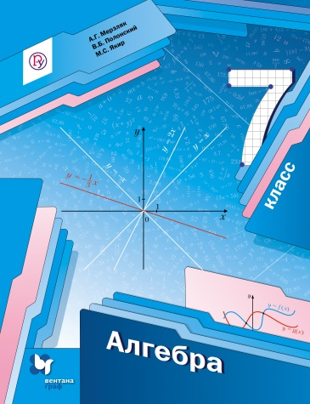

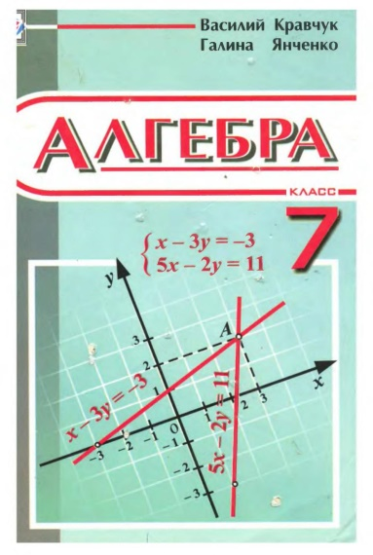
Фон слайдов
Девочка

